Slide 1
Unidad Didáctica 2 – Entorno de laboratorio
Curso especialización ciberseguridad - Bastionado

Slide 2
INDICE DE CONTENIDOS
Componentes del laboratorio
Funcionamiento general
Introducción a la creación de un laboratorio virtual
Buenas prácticas
Qué más te gustaría ver?
Práctica
Anexo I: recomendación de uso para las interfaces de red

Slide 3
COMPONENTES DEL LABORATORIO
Elementos principales
Elementos específicos
Elementos en máquina local
Notes:
El entorno de laboratorio se desplegará en un servidor central el cual contendrá las redes y máquinas virtuales necesarias para simular una infraestructura de red básica que simule un entorno real de una organización de en el ámbito IT/OT. Por otro lado, y en los casos en los que se indique en las diferentes prácticas, se utilizaran también los recursos locales de

Slide 4
COMPONENTES DEL LABORATORIO
Componentes principales
Firewall
Componentes específicos
SIEM
Componentes locales
Kali Linux
Router
Servidores
WAF
VPN
PLC
Puestos de trabajo
Servidor
Puesto de trabajo

Slide 5
FUNCIONAMIENTO GENERAL
Esquemas de red
Flujos de datos y accesos
Buenas prácticas

Slide 6
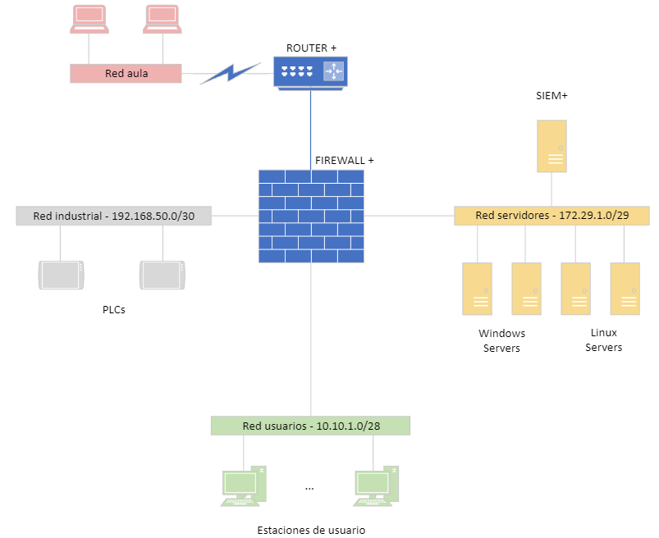
FUNCIONAMIENTO GENERAL
ESQUEMA DE RED LABORATORIO CENTRAL

Slide 7
FUNCIONAMIENTO GENERAL
FLUJOS DE TRÁFICO LABORATORIO CENTRAL
(ACCESO DESDE RED DE AULA)

Slide 8
FUNCIONAMIENTO GENERAL
FLUJOS DE TRÁFICO LABORATORIO CENTRAL
(ACCESO DESDE RED DE VIRTUAL)

Slide 9
INTRODUCCIÓN A LA CREACIÓN DE UN LABORATORIO VIRTUAL
Repositorio de máquinas virtuales
Tipos de redes virtuales
Instalación máquinas virtuales y recursos

Slide 10
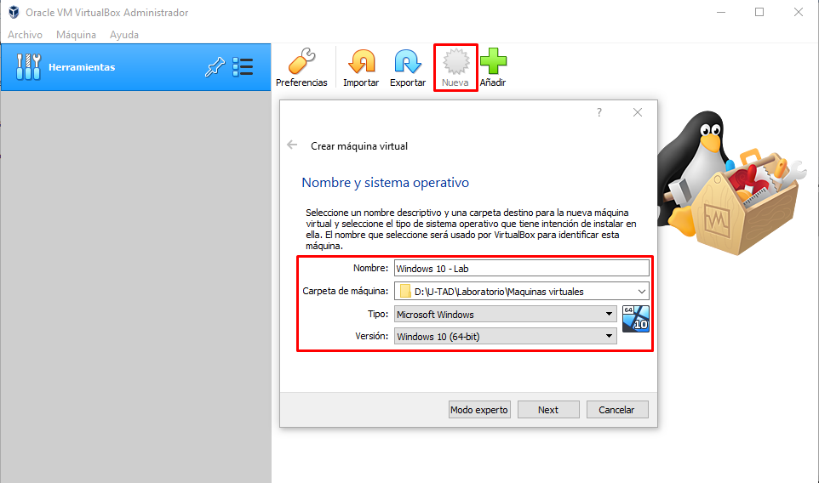
Creación de una máquina virtual - VirtualBox
Nota: es necesario activar previamente la virtualización de la CPU en la BIOS

Slide 11
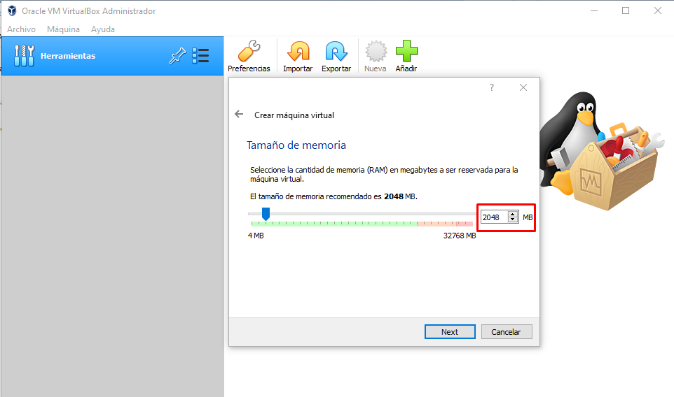
Creación de una máquina virtual - VirtualBox

Slide 12
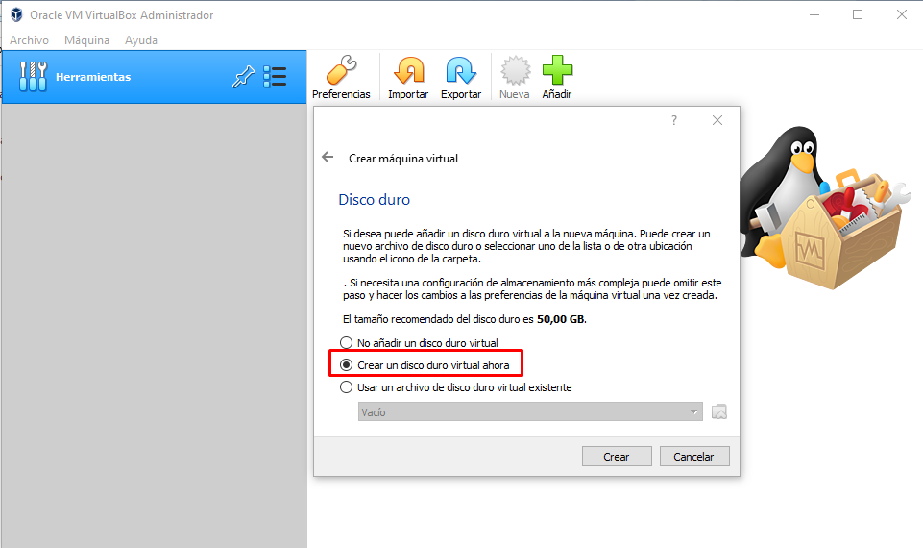
Creación de una máquina virtual - VirtualBox

Slide 13
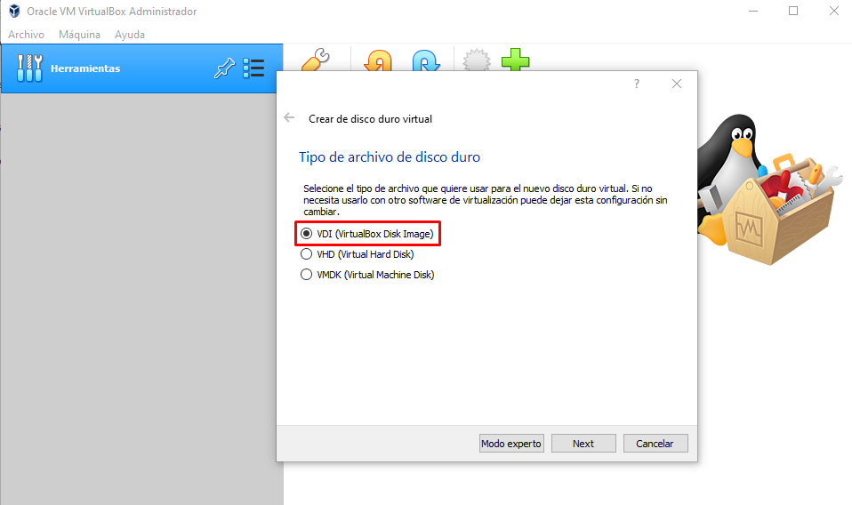
Creación de una máquina virtual - VirtualBox

Slide 14
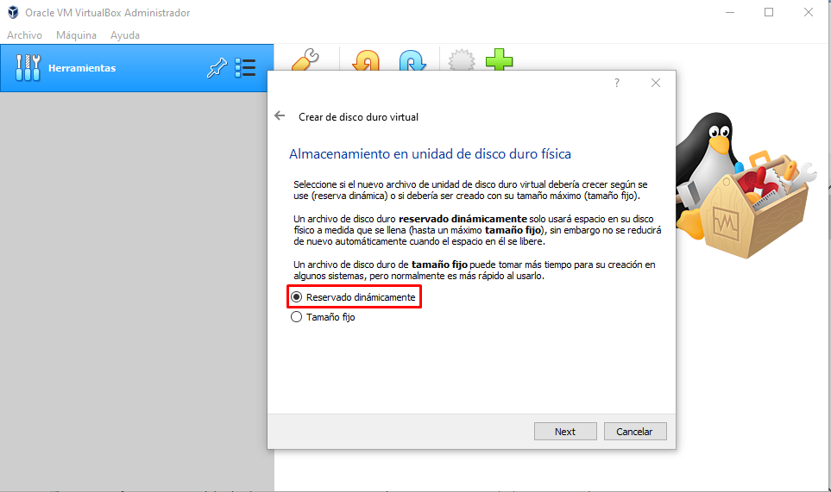
Creación de una máquina virtual - VirtualBox

Slide 15
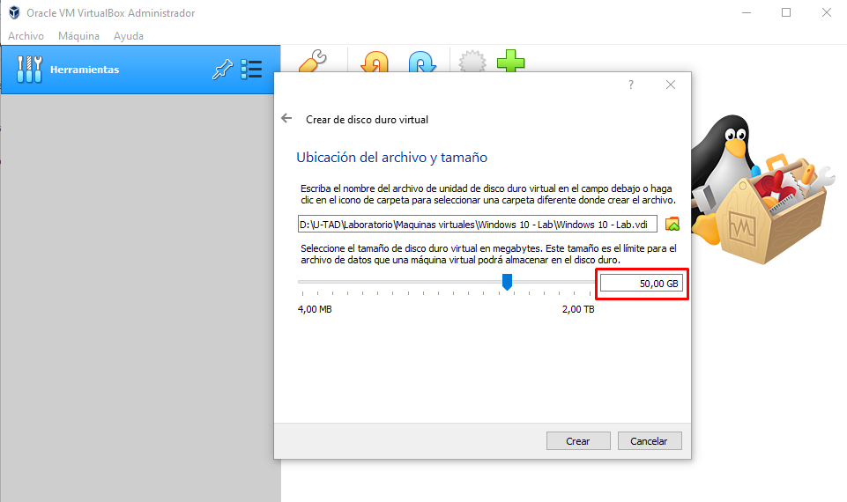
Creación de una máquina virtual - VirtualBox

Slide 16
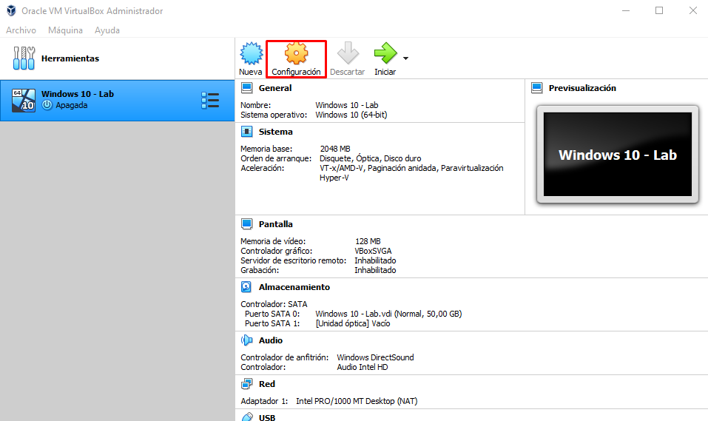
Creación de una máquina virtual - VirtualBox

Slide 17
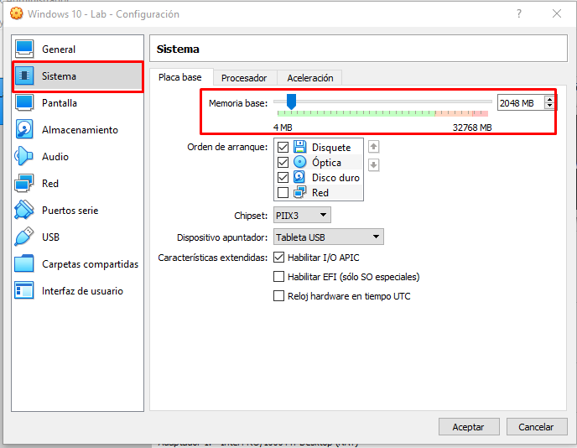
Creación de una máquina virtual - VirtualBox

Slide 18
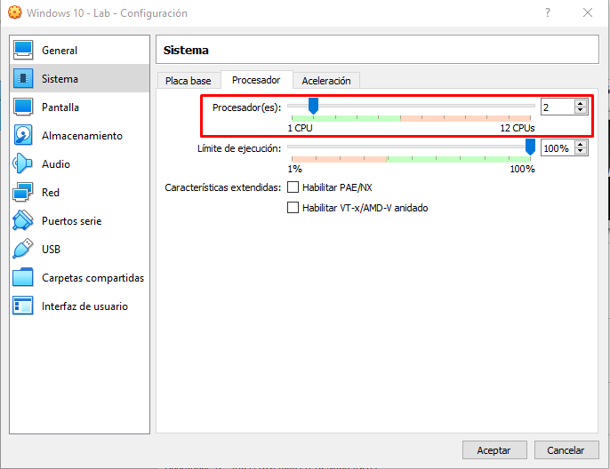
Creación de una máquina virtual - VirtualBox

Slide 19
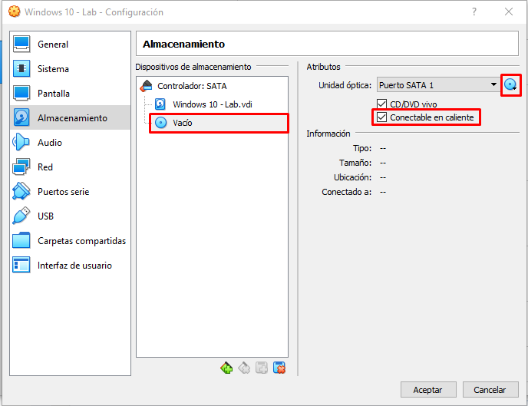
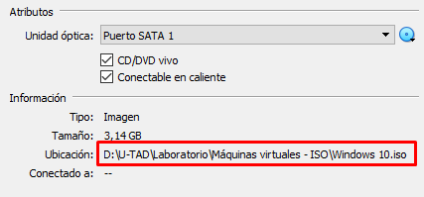
Creación de una máquina virtual - VirtualBox

Slide 20
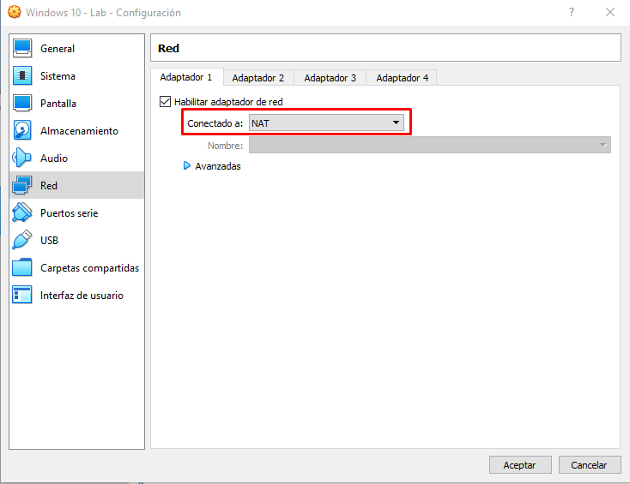
Creación de una máquina virtual - VirtualBox

Slide 21
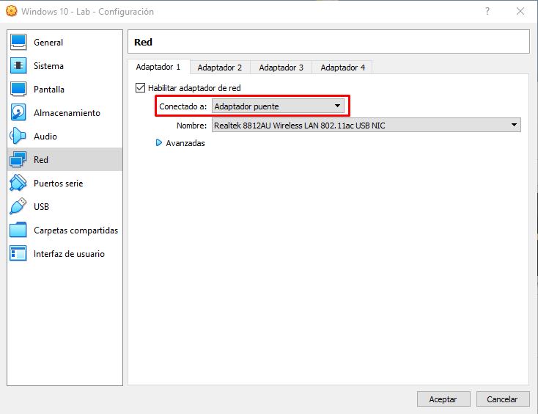
Creación de una máquina virtual - VirtualBox

Slide 22
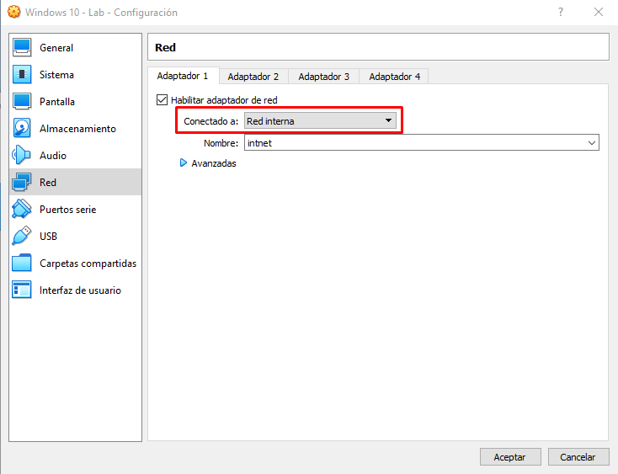
Creación de una máquina virtual - VirtualBox

Slide 23
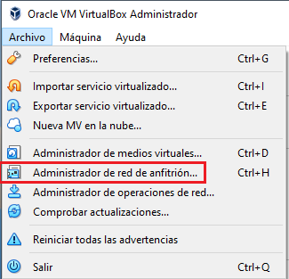
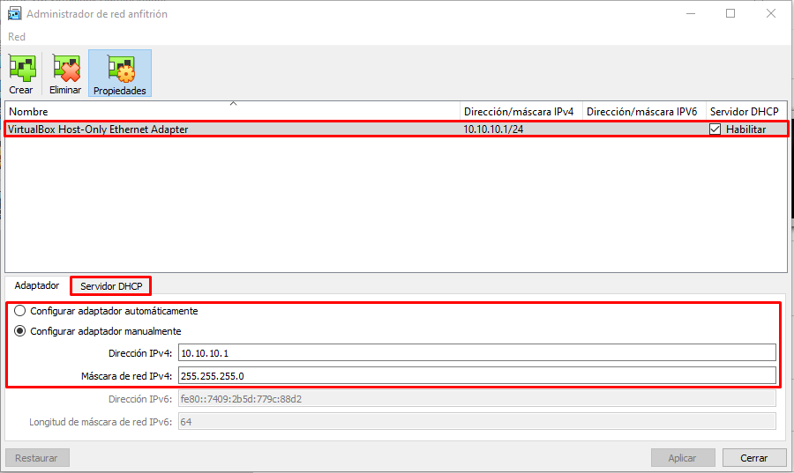
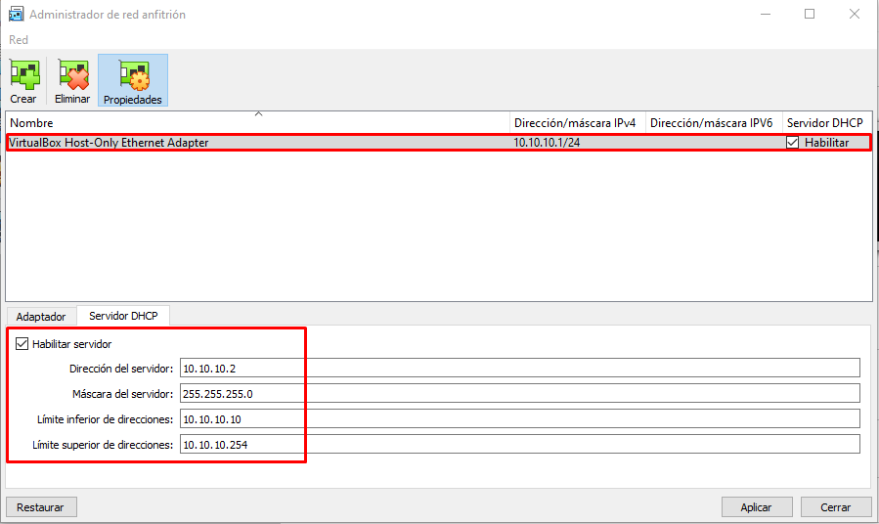
Creación de una máquina virtual - VirtualBox
Notes:
Para la comunicación interna podemos hacerlo de dos modos:
Desactivando la red de NAT y configurando una red

Slide 24
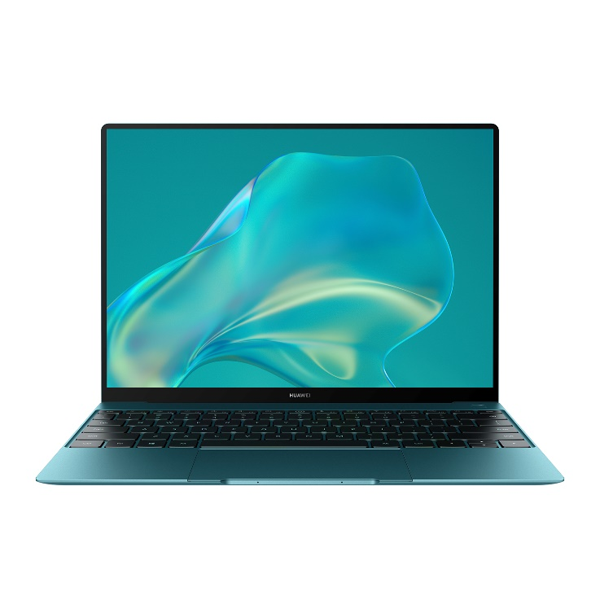
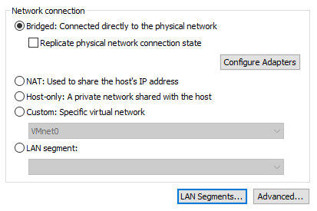



FUNCIONAMIENTO GENERAL
ESQUEMA DE RED LABORATORIO LOCAL
La máquina virtual tendrá la mismo rango IP, máscara y gateway que el host físico
Consejo: solo en entornos controlados por nosotros
Tendremos conectividad con el exterior

Slide 25
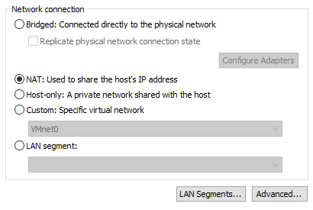
FUNCIONAMIENTO GENERAL
ESQUEMA DE RED LABORATORIO LOCAL
La máquina virtual la IP que elijamos y usará nuestra interfaz de red como gateway
Consejo: buena opción en cualquier caso para controlar nuestro direccionamiento interno.
Tendremos conectividad con el exterior

Slide 26
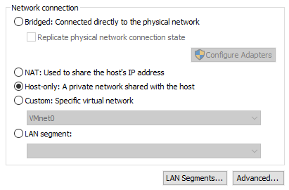
FUNCIONAMIENTO GENERAL
ESQUEMA DE RED LABORATORIO LOCAL
x
x
La máquina virtual tendrá la IP que elijamos y no tendrá gateway
Consejo: para entornos sin interacción con el exterior
No tendremos conectividad con el exterior

Slide 27






FUNCIONAMIENTO GENERAL
ESQUEMA DE RED LABORATORIO LOCAL
x
Bridge
NAT
Host-only

Slide 28
BUENAS PRÁCTICAS
Ahorro de memoria, por lo general, 2 - 4 Gb de RAM es suficiente
Utilizar almacenamiento interno o externo SSD
Por lo general, con 2 vCPU es suficiente
Elegir modo de funcionamiento de las interfaces correcto
Comprobar que todos los recursos están activados en el arranque
Una vez instalada la máquina virtual, desactivar arranque por ISO
Crear copias de seguridad de las máquinas virtuales

Slide 29

QUÉ MÁS TE GUSTARÍA VER?

Slide 30
PRÁCTICA
Instalación de máquinas virtuales
Windows 10
Windows 2019 Server
Linux Server
Comunicación interna entre las máquinas
Comunicación externa con Internet
Notes:
Indicaciones para la práctica:
Acceso Internet
Acceso interno
Comprobación acceso a Internet -> ping www.google.es
Comprobación acceso interno -> ping 10
En la entrega se deberán mostrar pantallazos de las salidas de los comandos ping entre las máquinas y la configuración de las tarjetas de red con el comando ipconfig /all (Windows) e ifconfig – a (Linux).
Se entregará un documento Word con una máximo de 4 páginas en que se indique el nombre de la unidad didáctica y nombre del alumno.
ADICIONAL:
Windows 10 tiene que poder tener conectividad interna con ambos servidores (Windows y Linux) pero estos servidores no deben tener conectividad entre sí. Todas las máquinas deben tener acceso a Internet.

Slide 31
Recomendación de uso para las conexiones de red
Recomendación Virtual Box
Recomendación Vmware Workstation

Slide 32
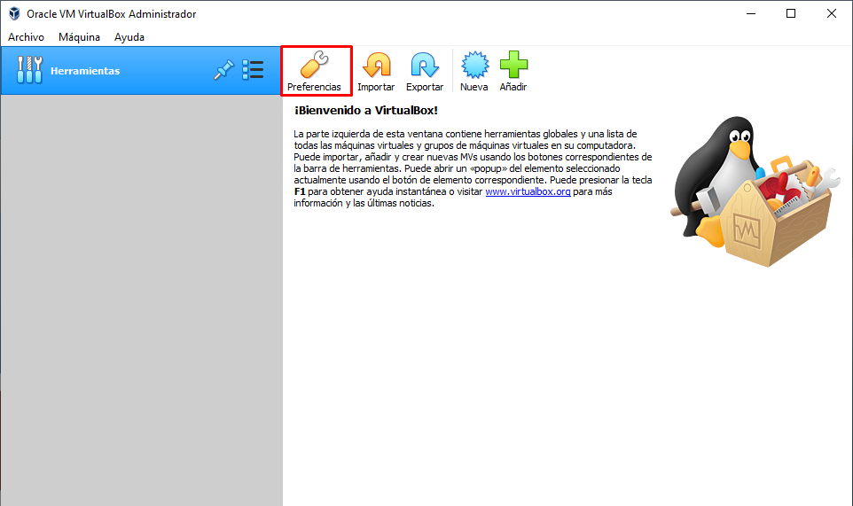
RECOMENDACIÓN VIRTUAL BOX
En los casos en que usemos conexiones directas entre máquinas de una misma red se recomienda usar este tipo de conexiones basadas en etiquetas

Slide 33
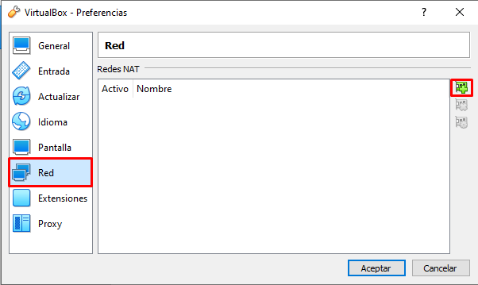
RECOMENDACIÓN VIRTUAL BOX
Crearemos un nuevo tipo de adaptador

Slide 34
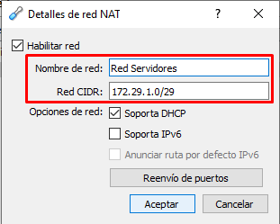
RECOMENDACIÓN VIRTUAL BOX
Especificamos el nombre del adaptador con le direccionamiento que figura en el esquema de red del laboratorio dependiendo de la red a interconectar

Slide 35
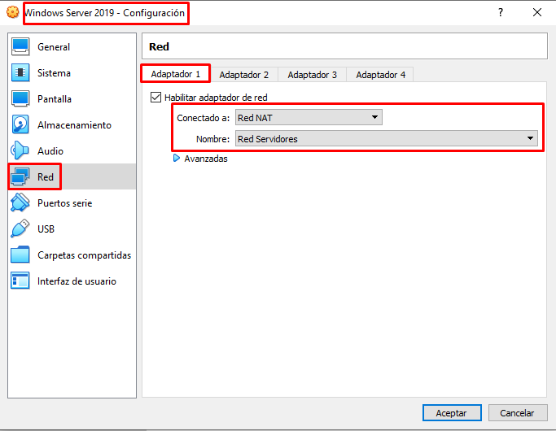
RECOMENDACIÓN VIRTUAL BOX
Con el nombre del adaptador y direccionamiento asignados ya tendremos disponible ese nuevo adaptador para asignarlos a las máquinas virtuales

Slide 36
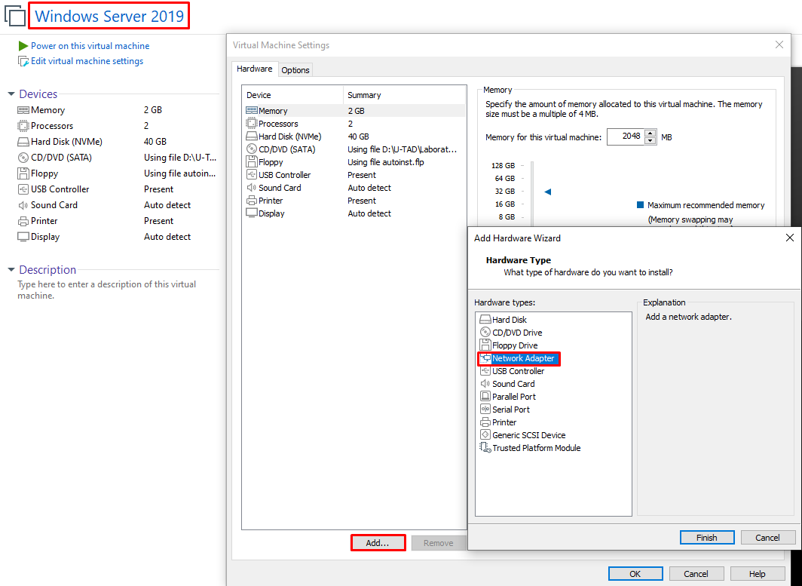
RECOMENDACIÓN VMWARE WORSTATION
Creamos un nuevo adaptador de red dentro de una de las máquinas virtuales

Slide 37
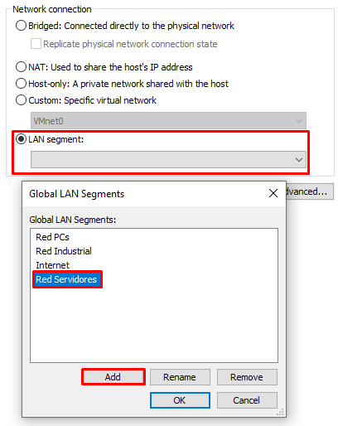
RECOMENDACIÓN VMWARE WORSTATION
Asignamos en nombre de etiqueta a la red que vayamos a conectar la máquina virtual. Una vez creada esa etiqueta estará disponible para el resto de máquinas virtuales y, conectando cualquiera a esta y asignando el direccionamiento dentro de la misma red, existirá comunicación directa

